Slide 1




الترحيب
أهْلًا وَسْهْلًا بِطُلابي المُبْدِعين.
لِنَكُن رَمْوزًا يَفْخر بها وَطَنُنا الْغالي بِجِدِّنا واجْتِهادنا.

Slide 2


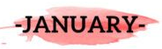
اليوم والتاريخ
يناير
S | M | T | W | T | F | S
 |  |  |  |  |  | 1
2 | 3 | 4 | 5 | 6 | 7 | 8
9 | 10 | 11 | 12 | 13 | 14 | 15
16 | 17 | 18 | 19 | 20 | 21 | 22
23 30 | 24 31 | 25 | 26 | 27 | 28 | 29
التَّاريخ
الْيــوم
24/1/2022
الاثنين
21/ جماد الثاني/1443
الوحدة الخامسة
أفكارك تُغير العالَم
المعلمة/ سناء الجعفري.

Slide 3

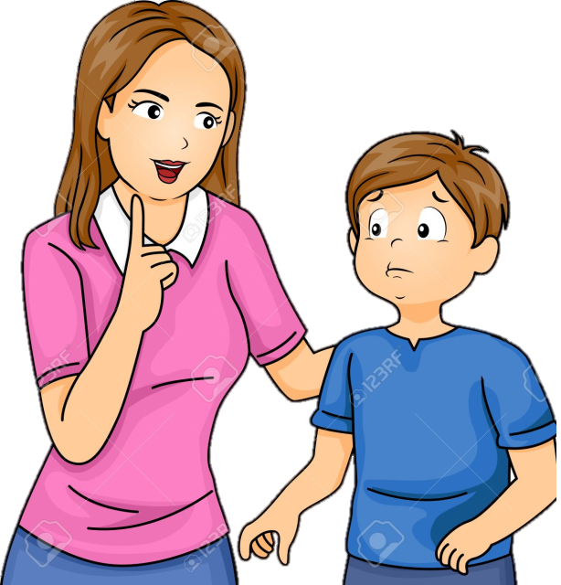

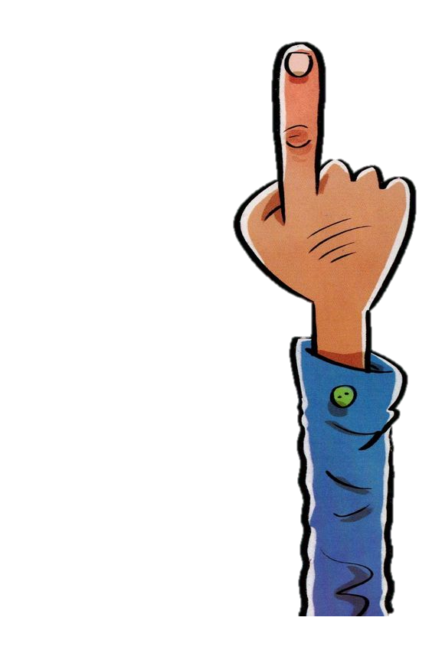
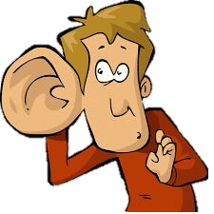

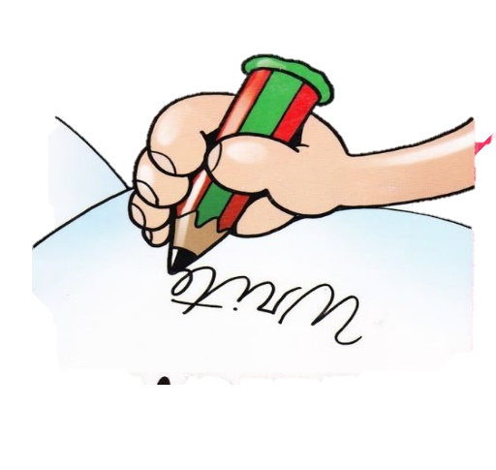
قَوانين الْحِصَّة
اُفَكِّر وأُجيب بِمُفْرَدي
دونَ مساعَدَة أُمي
أَبْتَعِد عَنْ الضّجيج مَنْ حَوْلي
أِسْتأْذِن قَبْلِ التَّحّدًّث
أَسْتَمِع إلى الْمُعَلَّمة بِتِرْكيز
أِلتِزِم الصَّمْت
أًدَوِّن مُلاحَظاتي

Slide 4

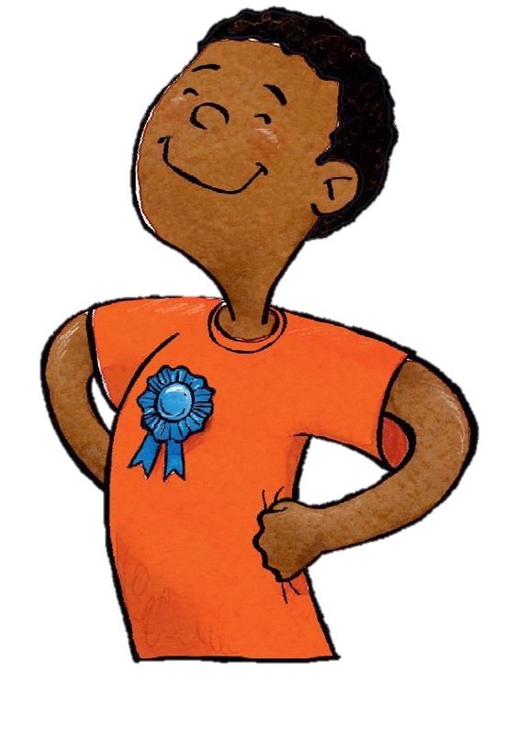
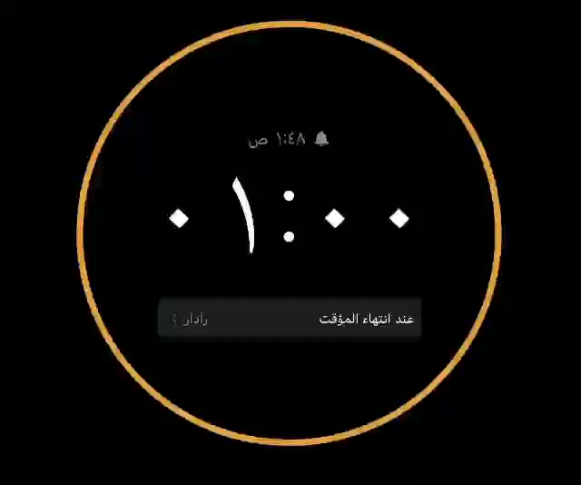
5 دقائق
السطر الإملائي
متميز
*اسْتراتيجية السَّطْر الإملائي:
متوسط
مراعاة الفروق الفردية
ضعيف
هَيّا يا أَبْطال
نَسْتَعِد للسَّطْر الإملائي لِلْيوم.
موهوب
إِمْلائي سِرُّ تَمَيُّزي
اتأكد من تجهيز جميع مستلزماتي المدرسية
و جمعهـا بعد الانتهاء من التعلم

Slide 5
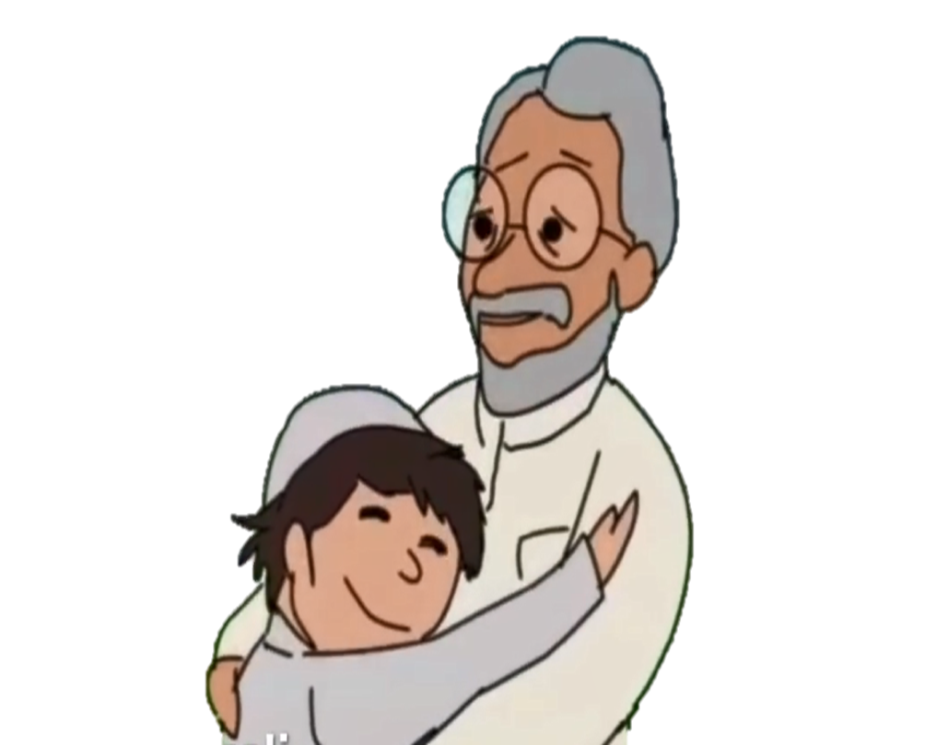
عِنوان الدَّرس
*الوحدة الخامسة: "أفكارك تغير العالَم"
النَّص التِّطْبيقي
الْفَنان الصَّغير
إعداد المعلمة/ سناء الجعفري.

Slide 6
الأهداف
* أهداف درس اليوم:
*ماذا سنتعلم اليوم يا أبطال؟
- يَقْرَأ الْمُتًعّلِّم النَّص الْقصصي قِراءَة جَهْرِيَّة
- أن يذكر أحداث القصة بالترتيب

Slide 7

التهيئة الْحافزة
* هَيّا يا أَبْطال نَخْتِبِر معْلوماتُنا:
https://wordwall.net/play/9794/361/186

Slide 8
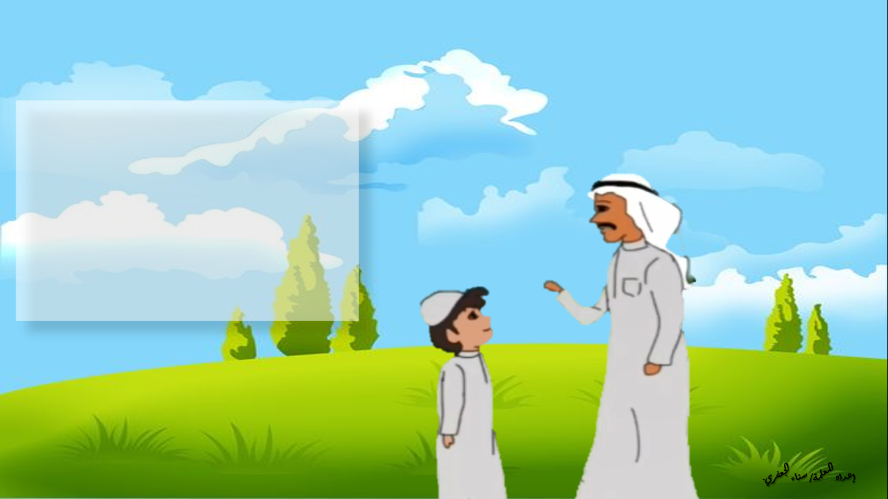
عرض الدرس
الْفَنان الصَّغير
ذاتَ صَباحٍ ، قالَ لي والِدي:لِماذا يا ياسِرُ لا تَذْهَبُ إلى مَزْرَعَةِ جَدّكَ ،فَأَنْتَ فَنّانٌ وَتَحْتاجُ لِكَيْ تُبْدِعَ في الرَّسْمِ إلَى رُؤْيَةِ الطَّبيعَةِ عَنْ قُرْبٍ ؟!

Slide 9
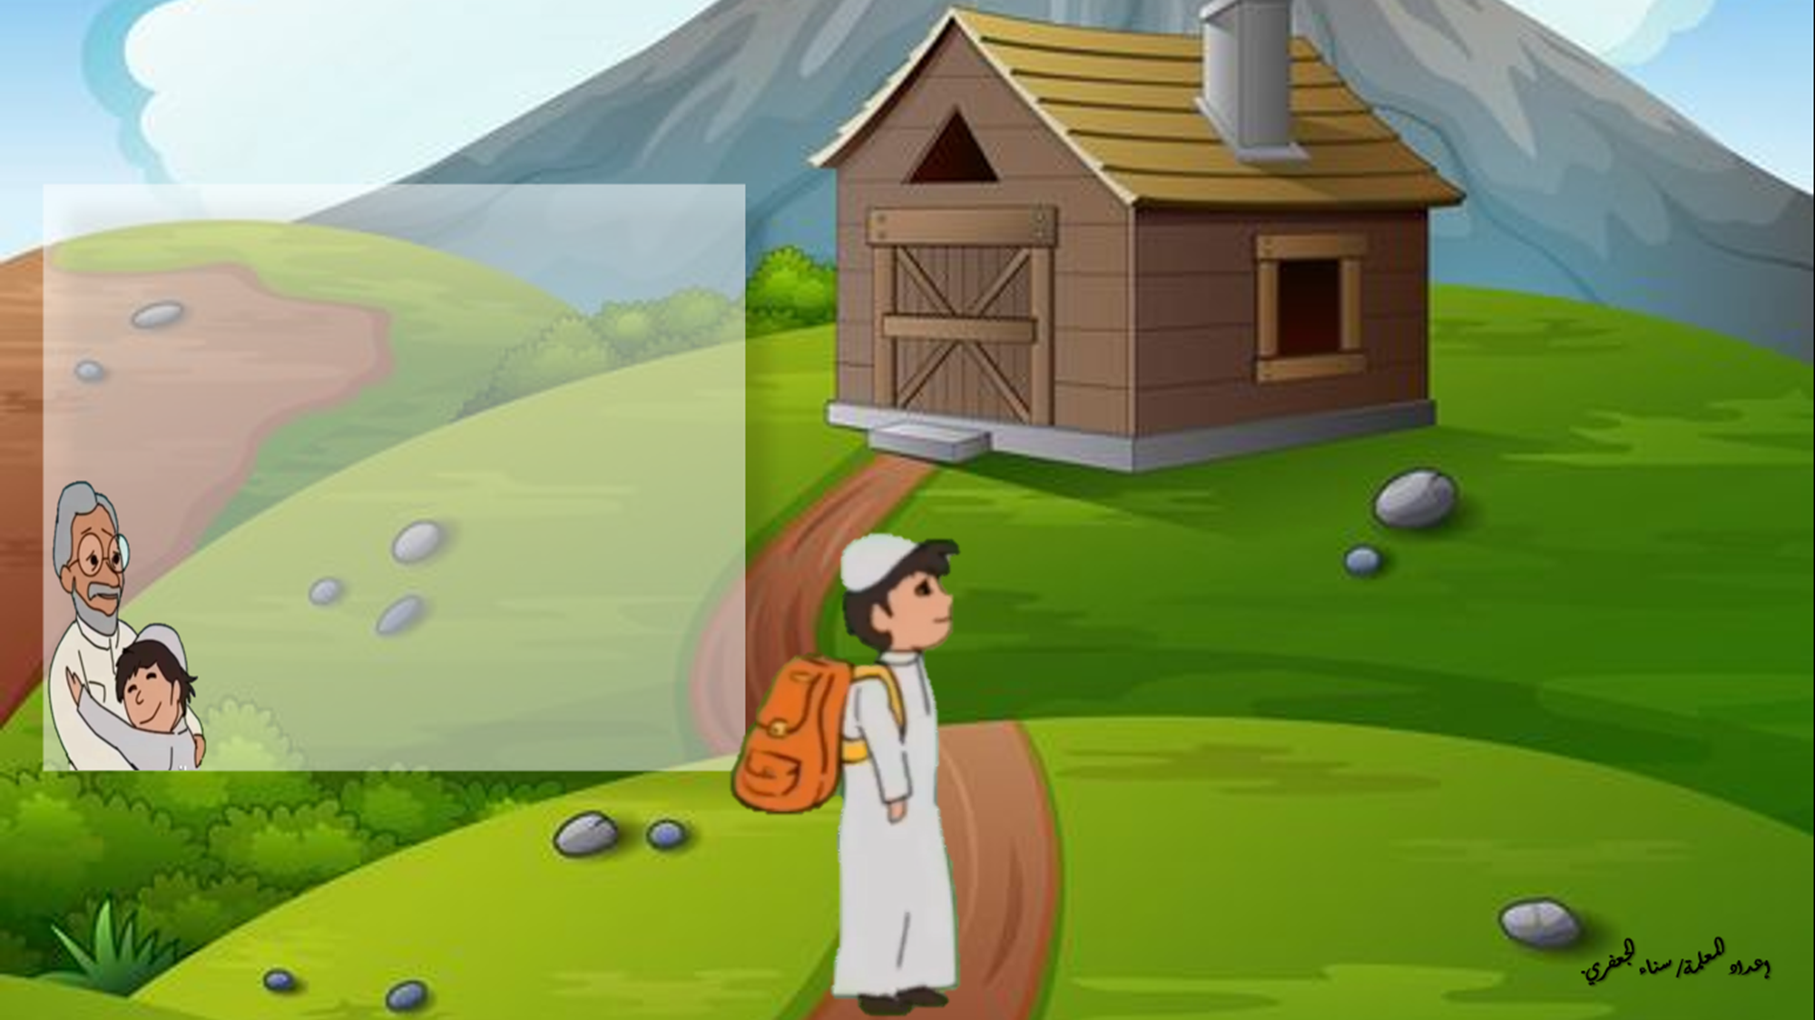
عرض الدرس
جَهَّزْتُ أَغْراضي ، وَذَهَبْتُ إِلَى مَزْرَعَةِ جَدّي.
وَعِنْدَما وَصَلْتُ رَحَّبَ بي جَدّي،وَجَلَسْتُ في رُكْنٍ أَسْتَطيعُ مِنْ خِلالِهِ أَنْ أَسْتَمِتعَ بِرُؤْيَةِ الْحَيَواناتِ التّي كانَتْ تَسْرَحُ
وَتَمْرَحُ أمامي.

Slide 10
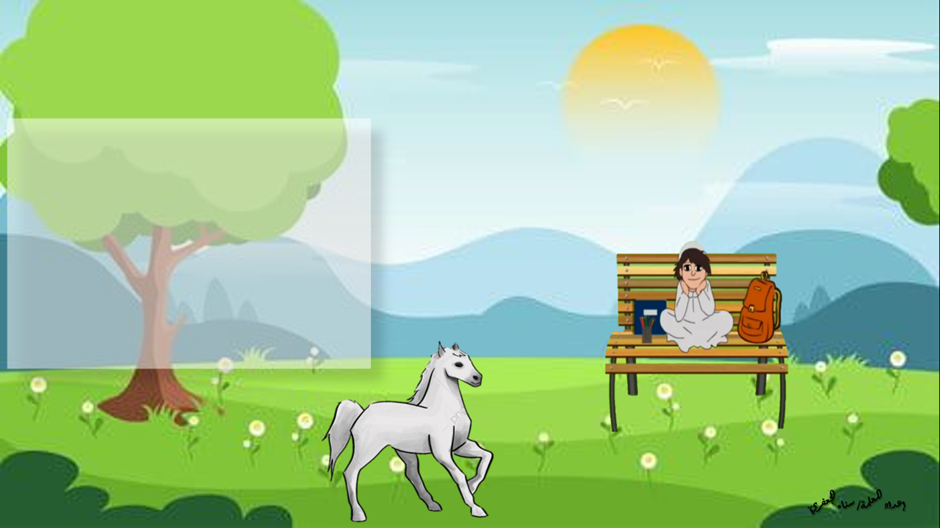
عرض الدرس
أَخْرَجْتُ أَغْراضي مِنَ الْحَقيبَةِ ، وَبَدَأْتُ الرَّسْمَ.
رَسَمْتُ حِصانًا يَمشي بِخِفَّةٍ وَرَشاقَةٍ ،وَخَلْفَهُ أَرْنَبٌ أَبْيَضُ يَجْري،وَشَمْسًا مُشْرِقَةً تُنيرَ الْكَوْنَ.

Slide 11
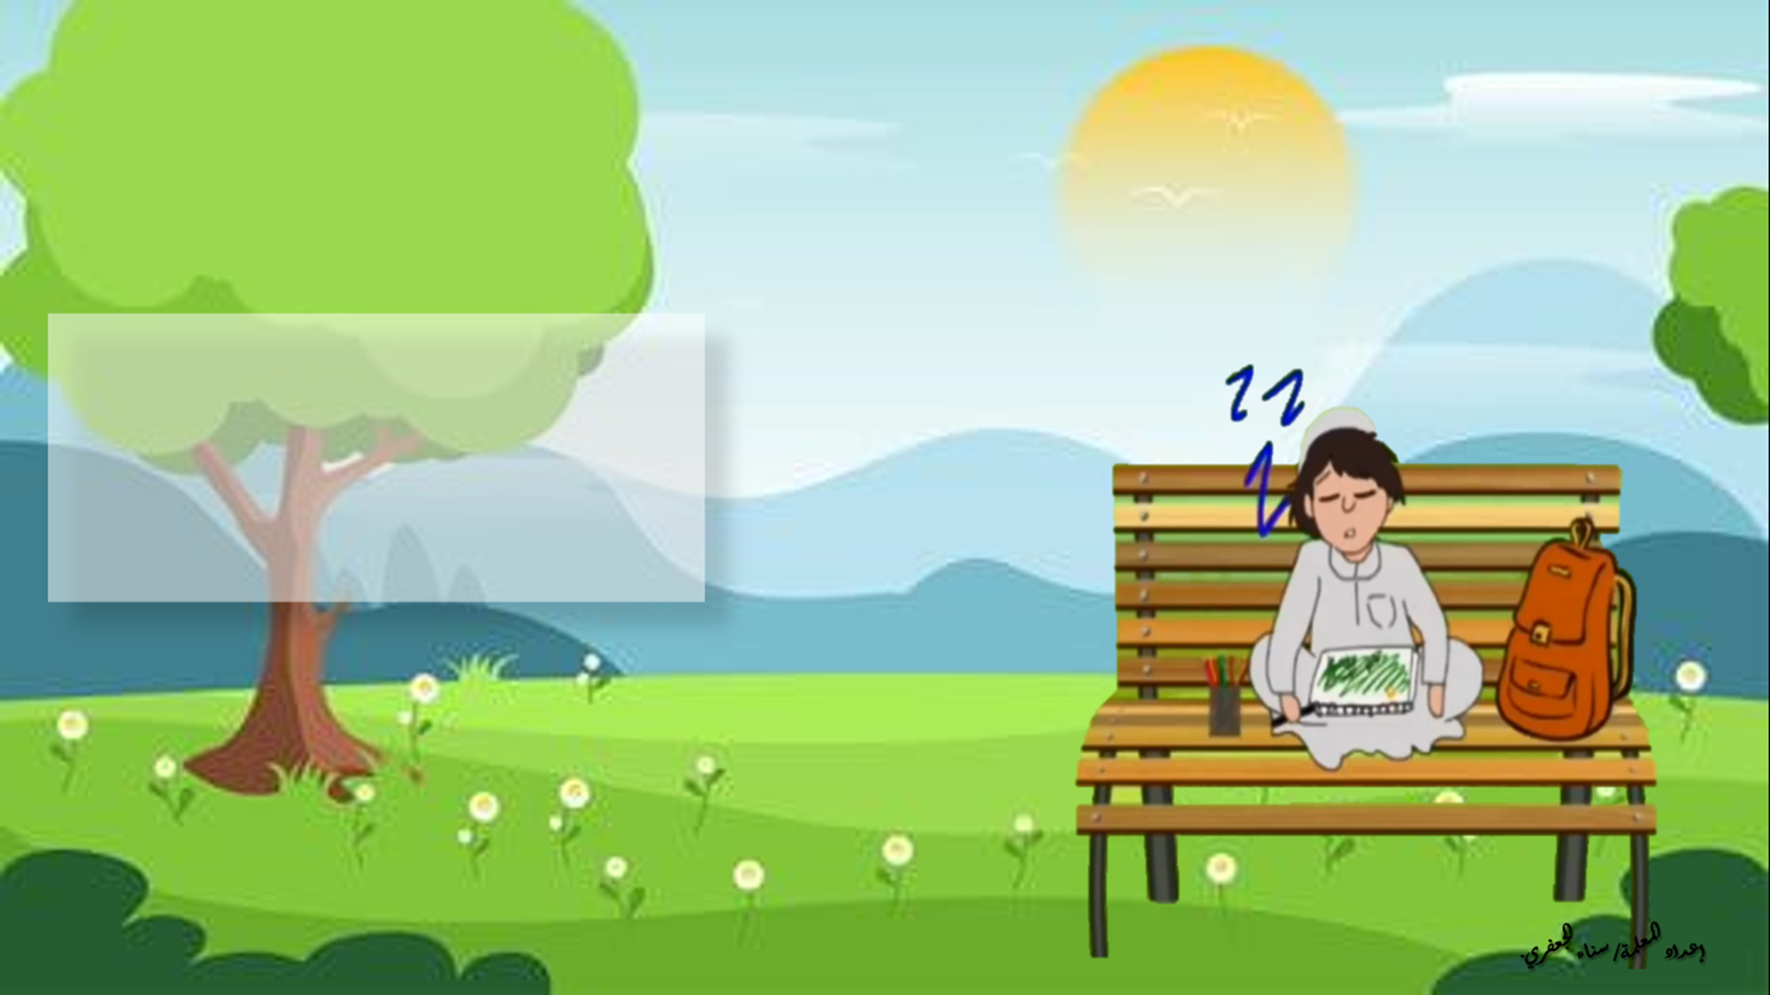
عرض الدرس
وَبَعْدَ أَنِ انْتَهيْتُ مِنَ رَسْمِ اللَّوْحَةِ شَعَرْتُ بِالتَّعَبِ، فَغَفَوْتُ قَليلًا...

Slide 12
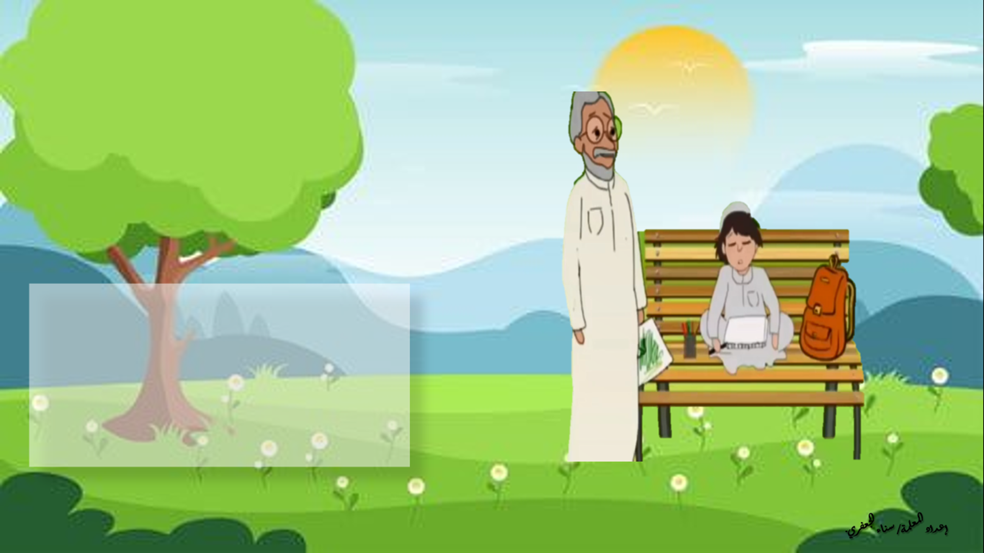
عرض الدرس
وَلَمْ أَصْحَ إِلّا عَلَى صَوْتِ جَدّي وَهُوَ يُوقِظُني وَيَقولُ:لَقَدْ تَأَخَّرْتَ يا ياسِرُ،اذْهَبْ إلى الْبَيْتِ قَبْلَ أَنْ تَغيبَ الشِّمْسُ.

Slide 13
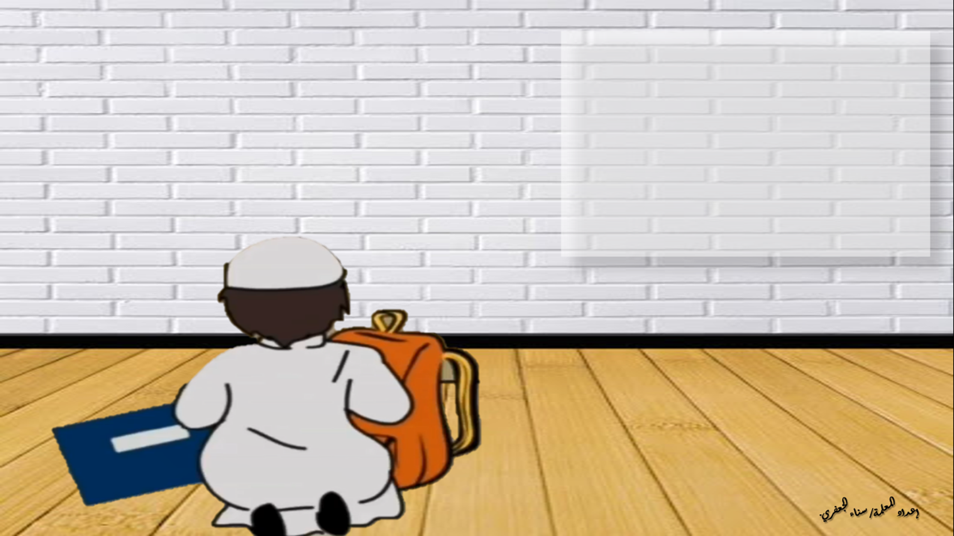
عرض الدرس
حَمَلْتُ حَقيبَتي وَذَهَبْتُ ، وَحينَ وَصَلْتُ إِلَى الْبَيْتِ بَحَثْتُ عَنِ اللّوْحَةِ فَلَمْ أَجِدْها، فَقُلْتُ في نَفْسي: هَلْ هَرَبَتِ الْحَيْواناتُ التّي رَسَمْتها مِنَ الدَّفْتَرِ؟

Slide 14
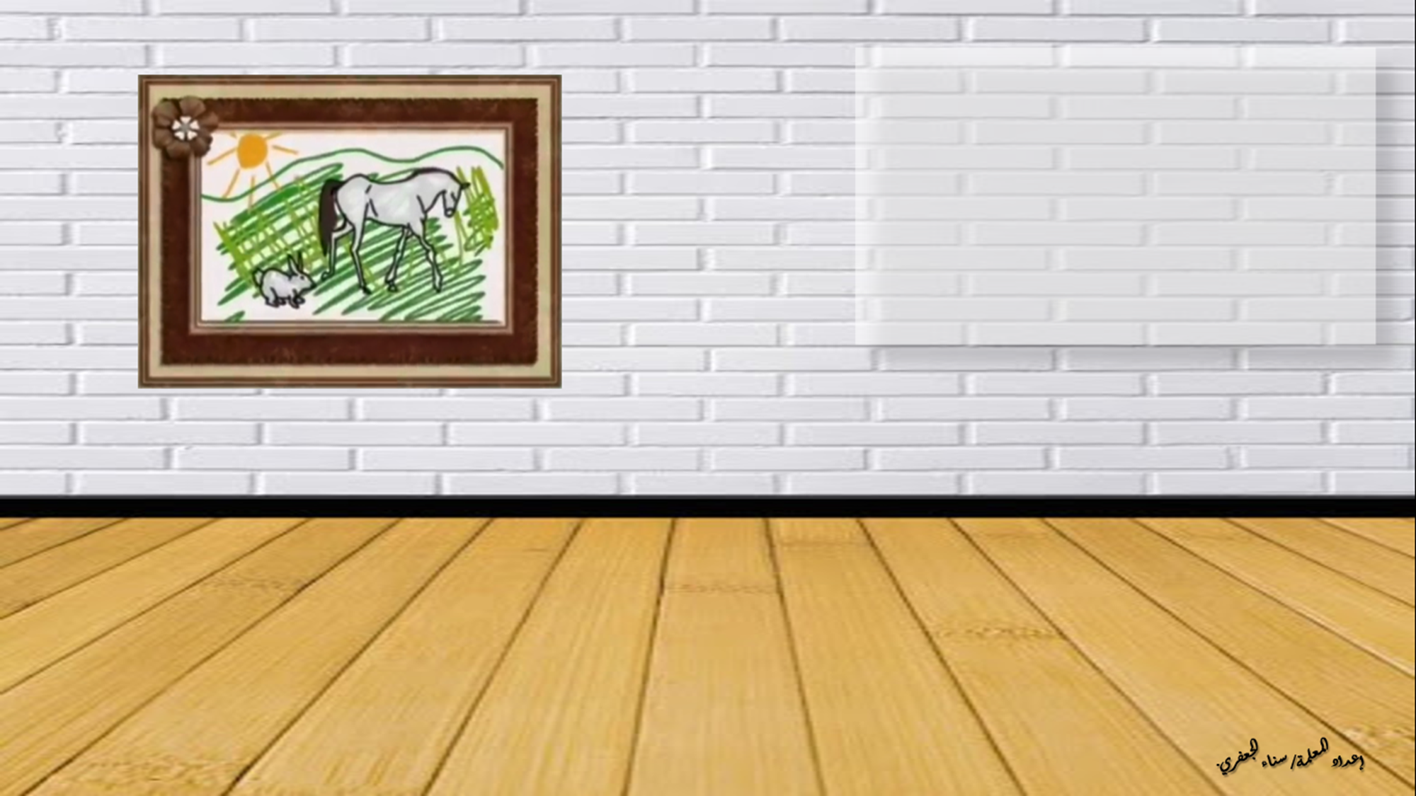
عرض الدرس
وَبَعْدَ عِدَّةِ أَيّامٍ- قُمْتُ بِزِيارَةِ جَدّي فَوَجَدَتْ اللَّوْحَةَ مُعَلَّقَةً عَلَى الْحائِطِ،وَقَدْ وَضَعَها جَدّي ضِمْنَ إِطارٍ أَنيقٍ .

Slide 15
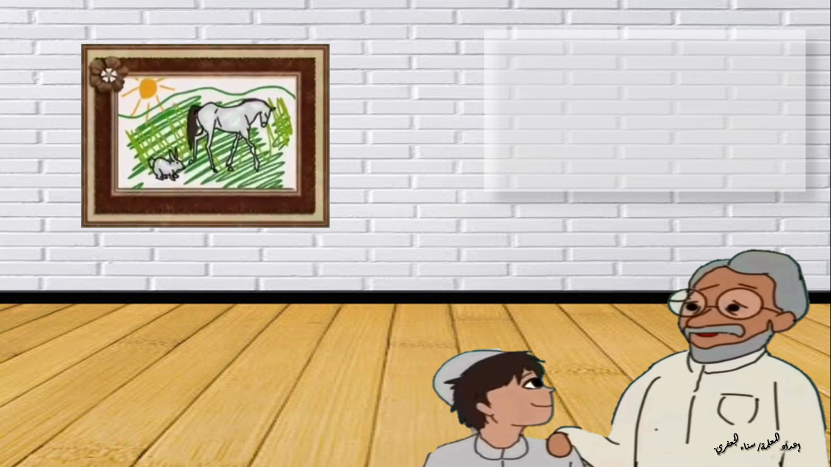
عرض الدرس
وَكَمْ شَعَرْتُ بِالسَّعادَةِ حينَ تَقَدَّمَ مِنّي جَدّي ، وَرَبَتَ عَلَى كَتِفي ..وَهُوَ يَقولُ : إنَّكَ فَنّانٌ ماهِرٌ يا ياسِرُ!

Slide 16

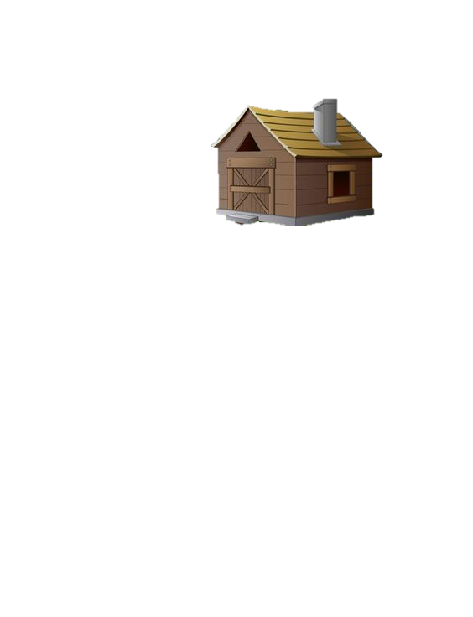
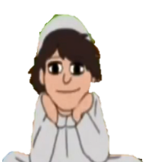
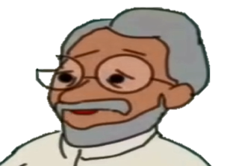

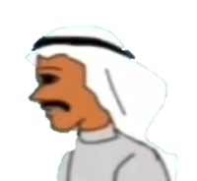
3
2
1
هيّا نَتَذّكر عَناصِر الْقِصَّة مَعًا.
الأنشطة
*شَخصيات الْقِصّة:
ياسِر
*زَمان الْقِصّة:
* مَكان الْقِصّة:
الأبَ
الصباح
مَزْرعة الجد
الْجد
إعداد المعلمة/سناء الجعفري.

Slide 17
الأنشطة
تَرْتيب أَحْداث الْقِصَّة
1.
ذهبتُ إلى مزرعةِ جدّي.
2.
نمتُ قليلاً ثمَّ عدتُ إلى البيتِ.
رسمتُ حيواناتٍ و شمسًا مشرقةً .
لم أجدِ اللوحةَ التي رسمتها.
3.
4.
5.
إعداد المعلمة/سناء الجعفري.
* يُذكر المتعلم أحداث القصة بالترتيب.
صنعَ منها جدّي لوحةً وقال :أنت فنانٌ ماهرٌ يا ياسر.

Slide 18

ذاتَ صَباحٍ ، قالَ لي والِدي : لِماذا يا ياسِرُ لا تَذْهَبُ إلى مَزْرَعَةِ جَدّكَ ،فَأَنْتَ فَنّانٌ وَتَحْتاجُ لِكَيْ تُبْدِعَ في الرَّسْمِ إلَى رُؤْيَةِ الطَّبيعَةِ عَنْ قُرْبٍ ؟!

Slide 19
جَهَّزْتُ أَغْراضي ، وَذَهَبْتُ إِلَى مَزْرَعَةِ جَدّي.
وَعِنْدَما وَصَلْتُ رَحَّبَ بي جَدّي،وَجَلَسْتُ في رُكْنٍ أَسْتَطيعُ مِنْ خِلالِهِ أَنْ أَسْتَمِتعَ بِرُؤْيَةِ الْحَيَواناتِ التّي كانَتْ تَسْرَحُ
وَتَمْرَحُ أمامي.

Slide 20
رَسَمْتُ حِصانًا يَمشي بِخِفَّةٍ وَرَشاقَةٍ ،وَخَلْفَهُ أَرْنَبٌ أَبْيَضُ يَجْري ،وَشَمْسًا مُشْرِقَةً تُنيرَ الْكَوْنَ.

Slide 21
شَعَرْتُ بِالسَّعادَةِ حينَ تَقَدَّمَ مِنّي جَدّي ، وَرَبَتَ عَلَى كَتِفي ..وَهُوَ يَقولُ : إنَّكَ فَنّانٌ ماهِرٌ يا ياسِرُ!
* يَقرأ المتعلم النَّص القصصي قِراءَة جَهْرِيَّة.

Slide 22
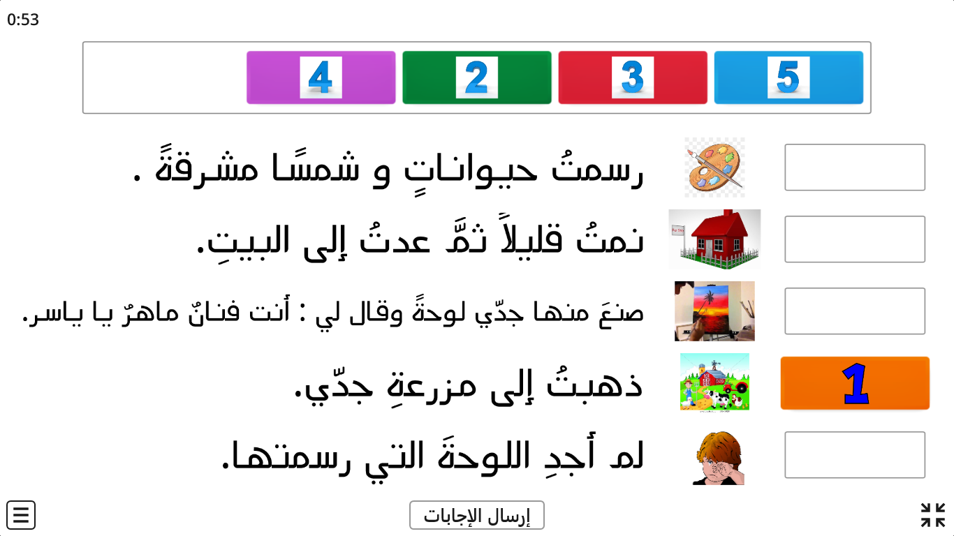
التّغذية الرّاجعة
https://wordwall.net/play/9793/595/544
* يُذكر المتعلم أحداث القصة بالترتيب.

Slide 23
هل حققنا
أهداف اليوم؟
* هل حَققنا أهداف درس اليوم؟
- يَقْرَأ الْمُتًعّلِّم النَّص الْقصصي قِراءَة جَهْرِيَّة
- أن يذكر أحداث القصة بالترتيب

Slide 24
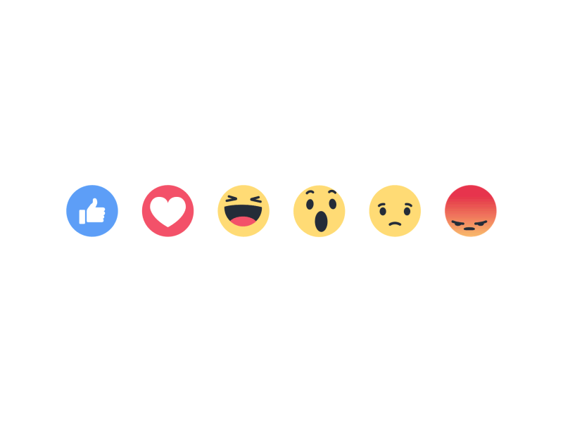
عبر عن
شعورك
*عَبِّر عَنْ شُعورَك يا بَطَل:

Slide 25

التَّواصل
للتواصل - المعلمة / سناء الجعفري.
تلجرام: t.me/Sanaa21
انستجرام: sanaa_ali1
واتساب / 0503770211

